Slide 1
CENTRO UNIVERSITARIO UAEM VALLE DE TEOTIHUACÁN
LICENCIATURA EN CONTADURÍA
DIAPOSITIVAS DE:
EMPRESAS CON ACTIVIDADES AGRÍCOLAS, GANADERAS Y BANCOS
UNIDAD DE APRENDIZAJE
CONTABILIDAD ESPECIALIZADA
ELABORADO POR:
DRA. EN T.I.E. SENDY JANET SANDOVAL TRUJILLO
OCTUBRE 2018.
Clave | HT | HP | TH | Tipo de U.A. | Carácter de U.A. | Créditos | Núcleo de U.A
L30148 | 2 | 2 | 4 | CTP | Optativa | 6 | Integral

Slide 2
JUSTIFICACIÓN
Esta unidad de aprendizaje permitirá que el alumno identifique las generalidades, regímenes jurídico y fiscal, sistema contable, organización y requerimiento de información de las empresas ganaderas, agrícolas y bancarias.

Slide 3
OBJETIVO
Dominar la contabilización de entidades con actividades agrícolas, ganaderas y bancarias.

Slide 4
ÍNDICE
Bibliografía
Empresas agrícolas y ganaderas
Instituciones bancarias

Slide 5

Empresas agrícolas y ganaderas
Llevan el control de los costos, rendimientos, uso de insumos, producción, condiciones físicas y financieras de las empresas con actividades agrícolas y ganaderas.

Slide 6

Definiciones
Agropecuario: actividad relacionada con la agricultura y la ganadería, cultivo del campo y crianza de animales.
Actividad agrícola: administración que hace una entidad de transformación biológica de los activos biológicos.
Activo biológico: animal o plantas vivos.
Transformación biológica: proceso de crecimiento producción y procreación en un activo biológico.

Slide 7
Clasificaciones
Agrícolas
Ganaderas
Agrícolas ganaderas

Slide 8

Empresas agrícolas
Son las que se dedican a la agricultura, entendiéndose por esto la labranza o cultivo de la tierra puede cultivar: arboles frutales, algodón plátano, café, maíz, trigo, avena, etc.

Slide 9
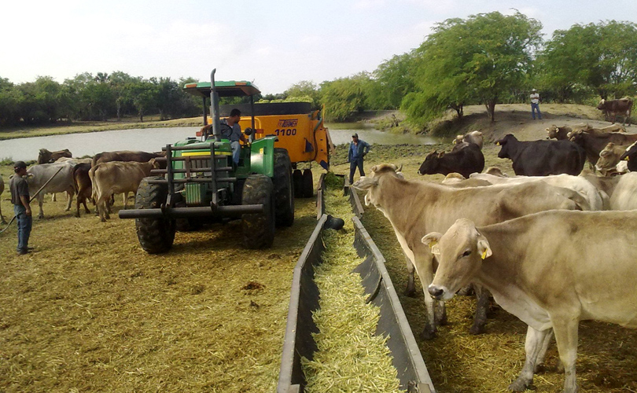
Empresas ganaderas
Consiste en la crianza de animales para su aprovechamiento en este caso puede criar ganado: bovino, ovino, caprino, equino, entre otros.

Slide 10

Empresas agrícola ganaderas
Donde se dedican a la cría de ganado pero se combina con la actividad agricultora mediante la siembra de pastura para alimentar al ganado.

Slide 11
De acuerdo a su tamaño, pueden ser:
Empresa ejidal Pequeña empresa agropecuaria familiar Agro empresa
Requieren: buena administración, unión interna y confianza en las autoridades

Slide 12
Aspecto legal
Ley federal del trabajo
Ley agraria
Ley forestal
Ley sobre variedades vegetales
Ley de desarrollo rural sustentable
Ley de organizaciones ganaderas y su reglamento
Ley de producción, certificación, y comercio de semillas

Slide 13
Límites establecidos por la ley
Tierras agrícolas de riego o humedad
150 hectáreas para cultivo de algodón
300 hectáreas para cultivo de árboles frutales
100 hectáreas para cultivos diferentes
Pequeña propiedad
Si se destina a diversos cultivos, determinar equivalencias
Pequeña propiedad forestal
No debe exceder de 800 hectáreas
Pequeña propiedad ganadera
No más de la necesaria para mantener 500 cabezas de ganado

Slide 14
Instituciones de Apoyo
Secretaría de Agricultura, Ganadería, Desarrollo Rural, Pesca y Alimentación (SAGARPA)
Servicio de Información y Estadística Agroalimentaria y Pesquera (SIAP)
Apoyos y servicios a la comercialización agropecuaria (ASERCA)
Pro México
SEDAGRO
Financiera Rural

Slide 15
Aspectos fiscales
Código Fiscal de la Federación
Artículo 16
Ley del Impuesto sobre la renta
Artículos 74-75
Ley del IVA
Artículos 2A

Slide 16
Facilidades administrativas
Podrán deducir hasta el 10% del total de sus ingresos, sin exceder de $800,000.00, por el pago de mano de obra de trabajadores eventuales y otros gastos menores, con documentación comprobatoria simplificada que contenga nombre, domicilio, lugar, fecha de expedición, cantidad, descripción del servicio e importe en número y letra.
Podrán presentar pagos provisionales de ISR e IVA de forma semestral, y al mismo tiempo enterar las retenciones efectuadas a terceros. Pueden llevar contabilidad simplificada.

Slide 17

Aspecto administrativo
Se considera como sucursal el rancho.
El administrador vive en el rancho con conocimientos sobre los animales, plantas y comercio.

Slide 18

Factores
Tipo de cultivo
Región geográfica
Clima
Tiempo de espera
Tipo de tierra
Experiencia del campesino

Slide 19
Transformación biológica
Cambios en el activo a través de:
Crecimiento
Degeneración
Procreación
Industrialización

Slide 20

Aspecto contable
De Balance
De Resultados
Deudoras
Campos
Acreedoras
Las cuentas tradicionales.
Casas, establos y galpones
Ganado vacuno o bovino
Existencia de semillas, granos y forrajes
Existencia de productos diversos
Siembra de maíz
Deudoras
Costos de cosecha
Acreedoras
Ingresos
Costos de crianza
Gastos generales
Resultado por cambio en valor

Slide 21
Valor de libros
En él es el importe que a la fecha de valuación se reciba por vender activo o se pagara por transferir o liquidar un pasivo.
Entre partes interesadas independientes dispuestas a la libre competencia.

Slide 22
Costo de punto de venta
Son aquellos que se incurren en el momento y lugar de venta, y distribuidores y piden las comisiones a corredores y distribuidores
Son apoyos económicos otorgados a una entidad específica por su actividad agraria.
Subsidio gubernamental

Slide 23
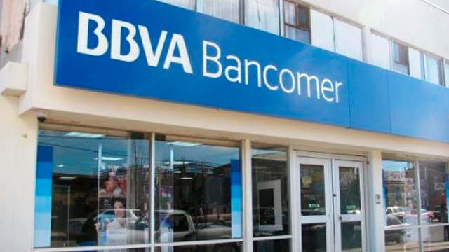
INSTITUCIONES BANCARIAS
Son aquellas instituciones que prestan el servicio de banca y crédito, sirven como intermediario entre las personas que poseen dinero y quieren invertir para obtener intereses y las que necesitan dinero por medio de un préstamo.

Slide 24

Sistema de pagos en Bancos
Sistema de pagos
Dinero
Documentos
Medios electrónicos

Slide 25
Clasificación del Sistema Financiero
Bancos comerciales: son entidades que por medio de distintos productos captan dinero del publico inversionista para prestarlo a empresas o personas que lo requieran
Banco de desarrollo: son entidades cuya finalidad principal es apoyar el desarrollo de ciertos sectores económicos bajo la dirección del gobierno federal

Slide 26
Sociedades financieras de objeto limitado (Sofoles): bancos especializados que prestan servicio únicamente a un sector, cuya característica es que captan recursos mediante la colocación de valores o solicitando créditos.
Banco del Ahorro Nacional y Servicios Financieros (Bansefi): banco de desarrollo cuya finalidad es promover el ahorro, financiamiento e inversión para el crédito popular.

Slide 27
Aspecto legal
Constitución Política de los Estados Unidos Mexicanos (art.28)
Ley de Instituciones de Crédito
Ley Reglamentaria del Servicio Público de Banca y Crédito
Ley del Banco de México
Ley para Regular las Agrupaciones Financieras.
Ley General de Organizaciones y Actividades Auxiliares de Crédito
Ley de Títulos y Operaciones de Crédito

Slide 28
Aspecto administrativo
Los bancos comerciales tienen doble operación:
Intermediaria, cuando obtienen recursos disponibles en el mercado para utilizarlo en sus sucursales crediticias.
Directa, cuando intervienen los recursos que provienen de los aportes de capital de sus accionistas.

Slide 29
Operaciones que realiza una Institución Financiera
Activas
Pasivas
Otros servicios
Por medio de ellas proporciona recursos a las entidades que requieran.
Mediante éstas obtienen los recursos para otorgar créditos a otras entidades.
No constituyen estrictamente un activo o un pasivo para la institución bancaria, sin embargo recibe un ingreso por su prestación.

Slide 30
Ejemplos de operaciones Activas
Créditos en moneda extranjera
Crédito en dólares
Crédito para el desarrollo de las empresas
Crédito para la exportación
Crédito para importancia de maquinaria y equipo
Tarjetas de crédito
Créditos profesionales
Crédito de nomina
Credipensiones
Crédito hipotecario apoyo INFONAVIT
Autoestrene

Slide 31
Ejemplos de operaciones pasivas
Cuentas de ahorro
Instrumentos de inversión
Pagaré
Mesa de dinero
Cheques
Enlace en dólares
Enlace en dólares con tarjeta de débito
Portafolios dinámicos
Cuentas institucionales

Slide 32
Ejemplos de otros servicios
Compra de tiempo aire
Domiciliación de pagos
Fideicomisos
Remesas del extranjero
Afore y pensiones
Seguros: vida, auto, etc.
Nómina
Compra venta de divisas
Banca en línea

Slide 33
Operaciones principales
Los bancos clasifican sus operaciones considerando el cliente a quien le van a aprestar el servicio, dirigidos a:
Personas físicas: son los mismos que están destinados a empresas y personas morales pero con otros requisitos.
Personas morales: los productos se presentan de manera mas atractiva en paquetes, o bien, añadiendo los servicios de banca en línea, nómina electrónica, préstamos para ampliar el negocio.

Slide 34
Cuenta de ahorros
Liquidez inmediata
Se pueden realizar retiros en las sucursales del banco elegido.
Otorga una tarjeta de débito.
Los requisitos para abrirla son mínimos.
El cliente deposita una cantidad de dinero con la finalidad de que pueda hacer uso de su dinero con intereses.

Slide 35
Inversiones
Pagarés
Cedes de tasa fija
Cedes de tasa variable
Inversiones a plazo fijo
Fondos de inversión
- De deuda
- De renta variable
- De fondos
- Mesa de dinero

Slide 36
Créditos
Tarjeta de crédito
Se clasifican en:
Viaje
Compras
Futbol
Ayuda a instituciones
De alto nivel
Tiendas de moda
Se elaboran en material de plástico.
Se entrega una sola. Pero pueden ser varias según contrato.
Sirven para realizar pagos y compras.
Cobran comisiones.

Slide 37
Crédito personal
Este crédito se concede a personas físicas o morales, en las instituciones financieras.
Las tasas varían dependiendo el monto, el plazo y las formas de pago.
Si esta dirigido a personas físicas se ofrece sin garantía con intereses moratorios.
Si el cliente tiene nómina le ofrecen ventajas en plazos o tasas de interés preferenciales.

Slide 38
Cuentas de cheques
Cuenta con cargo al banco, la cual nace a partir de un depósito, mediante el cual el banco le autoriza girar cheques a su cargo.
El cliente debe mantener un saldo mínimo.
En caso de sobregiro se le cobra comisión, del 20%.
No se pagan intereses.

Slide 39
Nómina
Rapidez en cuanto al pago de la nómina.
Mayor seguridad, debido a que no se maneja efectivo.
Reducción de la emisión de cheques.
Minimización de errores.
Transferencia de recursos a las cuentas de los empleados.

Slide 40
Contabilidad bancaria
Objetivos:
Captación del dinero
Obtención de utilidades sistema financiero –personas morales
Captación de ingresos por interés
Manejo de administración de inversiones
Manejo y administración de cartera de ahorro – personas físicas y morales
Otorgamiento de créditos
Financiamiento de obras – públicas y privadas
Manejo eficiente de niveles inflacionarios – inflación recisión

Slide 41
Aspecto contable
Deudora:
Cuentas de Resultados
Cuenta de cheques
Cheque certificado
Acreedores por intereses
Recaudaciones fiscales
Inversiones a plazo fijo
Pagaré
Ingresos por intereses
Existencia de divisas
Compra venta de divisas
Cambios en vta. de divisas
Cuentas de orden
Documentos de cobro inmediato
Remesas en camino
Consumo
Acreedora:
Ingresos por comisiones
Intereses devengados
Intereses pagados
Divisas en existencia

Slide 42
BIBLIOGRAFÍA
CINIF (2018). Normas de Información Financiera. México: IMCP.
Luna, A. (2015). Contabilidad de Empresas de servicio, de construcción y gubernamentales. México: Alfaomega.
Pérez, J., Campero, E. & Fol, R. (2014). Taller de prácticas laborales. México: Tax Editores.
Ley del Impuesto Sobre la Renta (2018). México:ISEF.
www.sat.gob.mx

